Slide 1
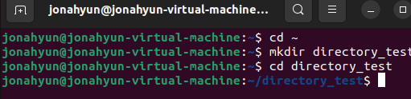
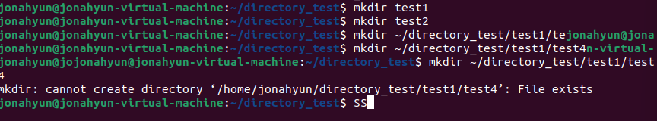
Homework #2-exercise
-1.
-2.

Slide 2
Homework #2-exercise
-3-(1). 박스 친 것이 파일 박스 안 친것이 디렉토리
directory_test
-3-(2).
"cd ~/directory_test"는 현재 사용자의 홈 디렉토리에서 "directory_test"라는 하위 디렉토리로 이동하려고 시도하고,
"cd ~directory_test"는 현재 디렉토리에서 "directory_test"라는 하위 디렉토리로 이동하려고 시도합니다.
test1 test2 c
test3 test4 d
e a b

Slide 3
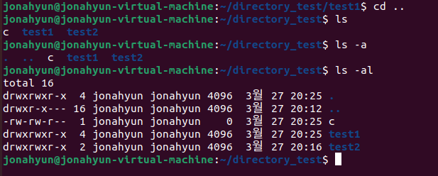
Homework #2-exercise
-4-(1).
-4-(2).
‘ls’: 현재 디렉토리의 파일과 디렉토리만을 나열한다.
‘ls-a’:현재 디렉토리의 모든 파일과 디렉토리를 나열한다.숨겨진 파일과 디렉토리도 포함한다.
‘ls-al’:현재 디렉토리의 모든 파일과 디렉토리를 자세히 나열한다.
(디렉토리의 소유자, 그룹, 권한, 크기, 수정시간 등)
또한 -a의 옵션으로 숨겨진 파일과 디렉토리도 포함한다.

Slide 4
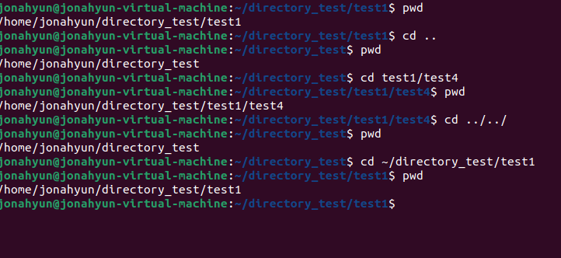
Homework #2-exercise
-5-(1).
-4-(2).
.. : 현재 디렉토리의 부모 디렉토리
~ : 현재 사용자의 홈 디렉토리

Slide 5
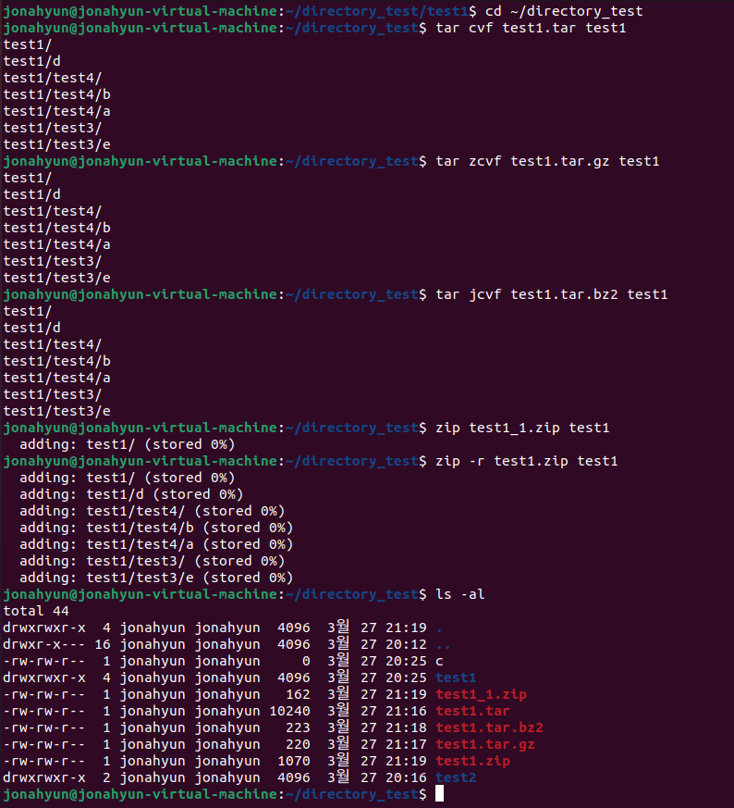
Homework #2-exercise
-6-(1)
-6-(2)
zip test1_1.zip test1: test1 디렉토리만 압축한다.
‘zip -r test1.zip test1은 test1 디렉토리와 그 안에 있는 모든 파일과 디렉토리를 압축한다.
따라서 두번째의 압축파일이 용량이 더 크다.

Slide 6
Homework #2-exercise
-6-(3)
test1_1.zip : 162
test1.tar: 10240
test1.tar.bz2: 223
test1.tar.gz: 220
test1.zip:1070
따라서 용량이 가장 적은 test1_1.zip이 가장 최적의
파일이다.
-7-(1)
test1 에는 여러개의 파일이 있는 즉, 비어있는 파일이 아니다.
rmdir이라는 명령어는 비어있는 파일만 지워주기 때문에 제대로 작동하지 않는다.

Slide 7
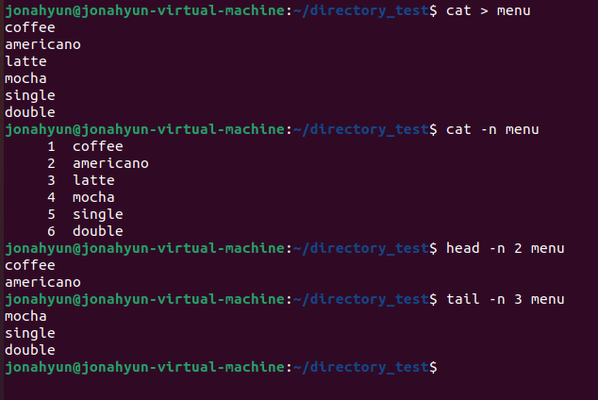
Homework #2
-8-(1)

Slide 8
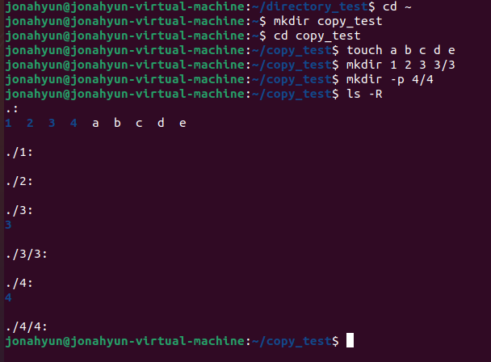
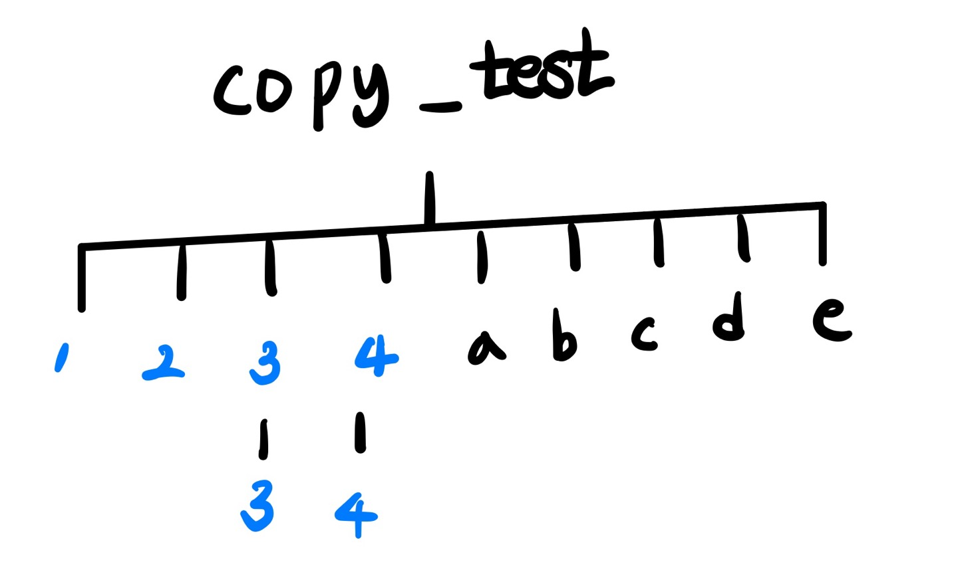
Homework #2
-9-(1)
- 파란색은 디렉토리 검은색은 파일

Slide 9
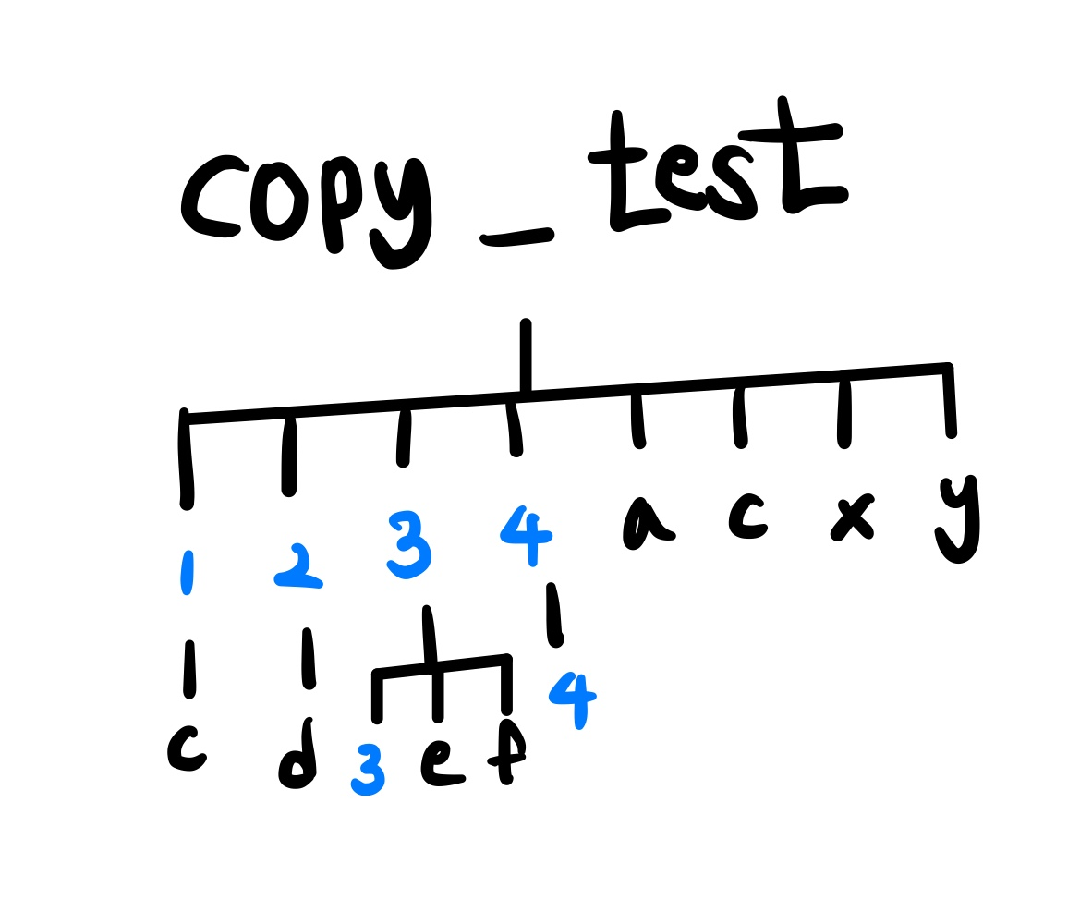
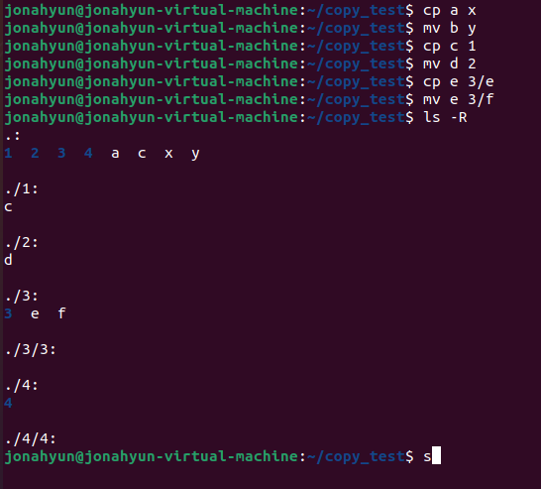
Homework #2-exercise
-9-(2)
- 파란색은 디렉토리 검은색은 파일

Slide 10
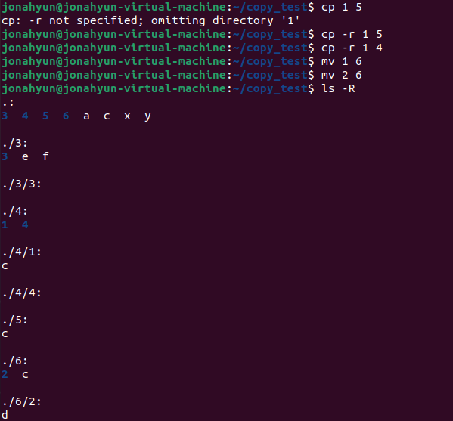
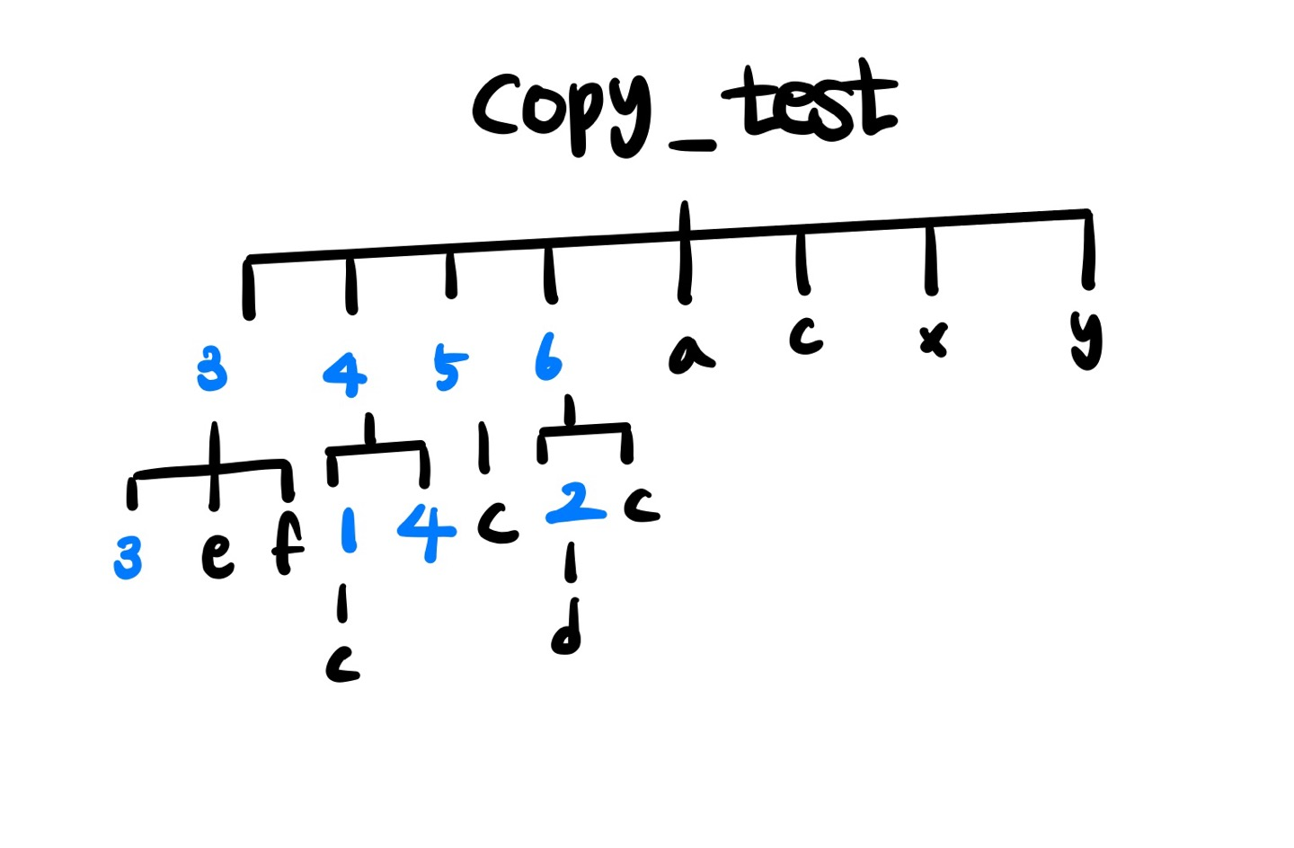
Homework #2-exercise
-9-(3)
이미 있는 파일에는 밑에 종속되어 들어가는 규칙이 있다!
- 파란색은 디렉토리 검은색은 파일

Slide 11
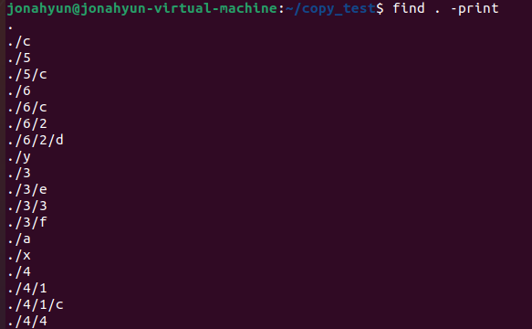

Homework #2-exercise
-10-(1)
-10-(2)

Slide 12
Homework #2-exercise
-10-(3)
-이 명령어는 현재 디렉토리부터 시작하여 이름이 "c"인 모든 파일을 찾아서 삭제하는 명령어이다.

Slide 13
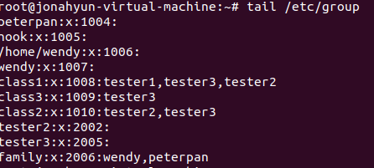
Homework #2-Problems
-1-(1)
=>groupadd family
: family 라는 그룹을 추가한다.
=> useradd wendy -g family
: wendy라는 사용자를 family그룹에 추가한다.
=> useradd peterpan -g family
:peterpan이라는 사용자를 family 그룹이다.
-1-(2)

Slide 14
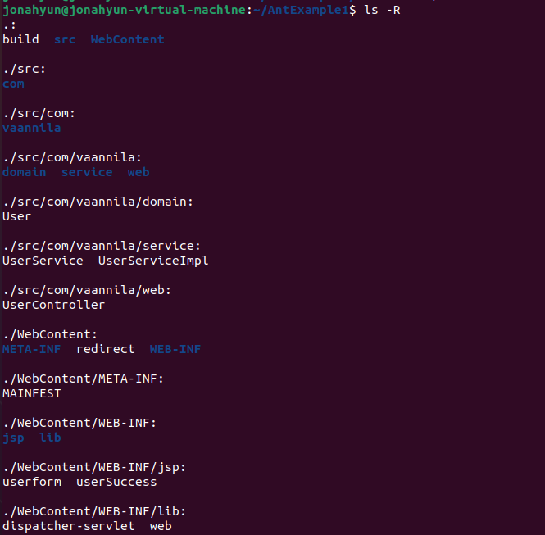
Homework #2-Problems
2.

Slide 15
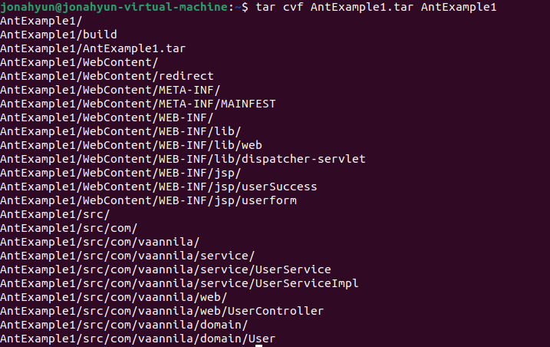
Homework #2-Problems
-3.

Slide 16
Homework #2-Problems
-4-(1).
AntExample1 파일 위치에서
mkdir exclusion_directory 명령어를 친다.
-4-(2).

Slide 17
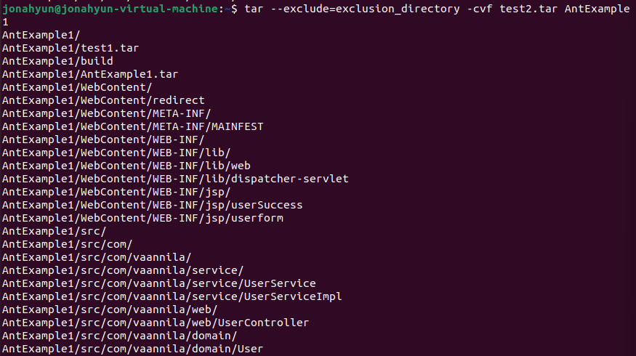
Homework #2-Problems
-4-(3).

Slide 18
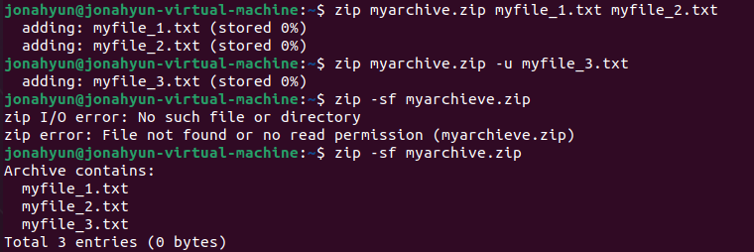
Homework #2-Problems
-5.

